Slide 1
人工智能
计算机与通信学院
朱红蕾

Slide 2

教材
《人工智能》(第3版)
贲可荣 张彦铎 编著
清华大学出版社

Slide 3
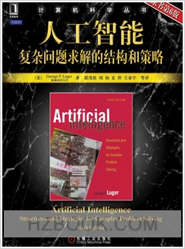
参考书
Artificial Intelligence: Structures and Strategies for Complex Problem Solving (6th Edition) George F. Luger
《人工智能及其应用》 蔡自兴，清华大学出版社
《人工智能实践教程》 贲可荣 毛新军等，机械工业出版社

Slide 4
课程考核
学时：48学时（40+8 ）
考核方式：闭卷
总成绩：
线上成绩：20%
平时作业：20%
上机作业：10%
结课作业：50%
上机安排：7，8周 周六1-4节
上机地点： B馆403

Slide 5
主要授课内容：
第一章 绪论
第二章 知识表示和推理
第三章 搜索技术（课堂/线上）
第四章 高级搜索
第五章 不确定知识表示和推理（课堂/线上）
第六章 机器学习（课堂/线上）
第七章 自然语言处理技术
第八章 机器人学

Slide 6
人工智能自诞生之日起就引起人们无限美丽的想象和憧憬；
已经成为学科交叉发展中的一盏明灯,光芒四射；
但其理论起伏跌宕，也存在争议和误解。

Slide 7
第1章 绪论
1.1 人工智能的定义与发展
1.2 人类智能与人工智能
1.2.1 智能信息处理系统的假设
1.2.2 人类智能的计算机模拟
1.2.3 弱人工智能和强人工智能
1.3 人工智能各学派的认知观
1.4 人工智能的研究与应用领域
1.4.1 智能感知
1.4.2 智能推理
1.4.3 智能学习
1.4.4 智能行动
1.5 人工智能发展展望

Slide 8
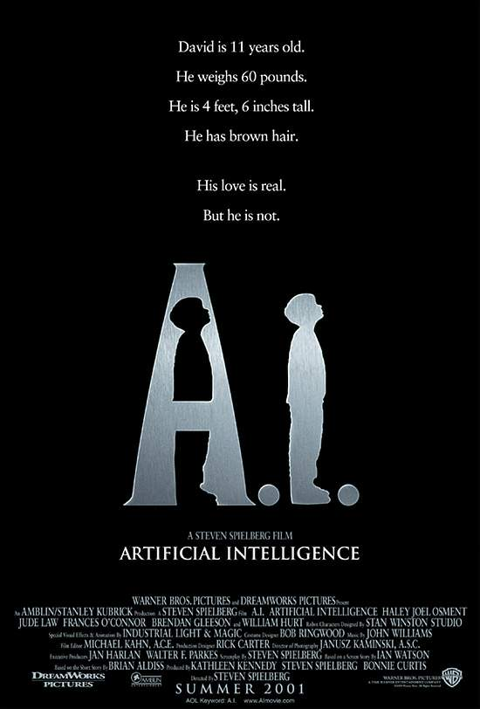
人工智能(A.I.: Artificial Intelligence)
华纳兄弟公司(Warner Brothers, USA)2001年出品
主演： 海利-乔-奥斯蒙特(Haley Joel Osment) 裘德-洛(Jude Law) 弗朗西斯-奥康娜(Frances O'Connor) 萨姆-罗伯兹(Sam Robards)
导演：斯蒂文-斯皮尔伯格(Steven Spielberg)
编剧：斯蒂文-斯皮尔伯格(Steven Spielberg)
类型：科幻片
Notes:
8
讲述21世纪中期，人类的科学技术已经达到了相当高的水平，一个小机器人为了寻找养母，为了缩短机器人和人类差距而奋斗的故事。

Slide 9
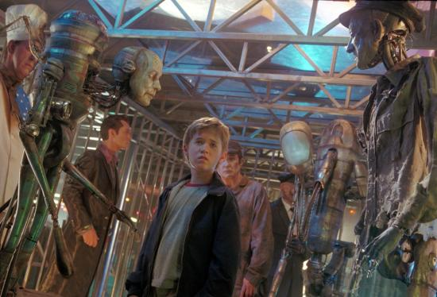
大卫(David):一个具有感情的机器人
Notes:
9

Slide 10
1.1 人工智能的定义与发展
人类的许多活动，如下棋、竞技、解题、游戏、规划和编程，甚至驾车和骑车都需要“智能”。
如果机器能够执行这种任务，就可以认为机器已具有某种性质的“人工智能”。
3个主流学派：
逻辑学派（符号主义方法）
仿生学派（联结主义方法）
控制论学派（行为主义方法）
Notes:
现代计算机的发展已能够存储极其大量的信息，进行快速信息处理，软件功能和硬件实现均取得长足进步，使人工智能获得进一步的应用。
人类智能伴随着人类活动时时处处存在。

Slide 11
1. 定义
AI是研究理解和模拟人类智能、智能行为及其规律的一门学科。
主要任务——建立智能信息处理理论，进而设计可以展现某些近似于人类智能行为的计算系统。
智能机器(intelligent machine)——能够在各类环境中自主地或交互地执行各种拟人任务的机器。

Slide 12
AI能力是智能机器所执行的通常与人类智能有关的智能行为，如：
判断、推理
证明、识别
感知、理解
通信、设计
思考、规划
学习和问题求解
……

Slide 13
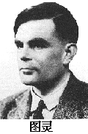
2. 起源与发展
20世纪30年代，Frege、Whitehead、Russell和Tarski等人研究表明，推理的某些方面可以用比较简单的结构加以形式化。
Turing、Church等人给出了计算的本质刻画。

Slide 14
1956年 Dartmouth会议标志人工智能学科的诞生。
与会者有数学家、逻辑学家、认知学家、心理学家、神经生理学家和计算机科学家。
3个亮点
神经网络模拟器
搜索法
定理证明器
1969年召开IJCAI(国际人工智能联合会议)
1970年《International Journal of AI》创刊

Slide 15
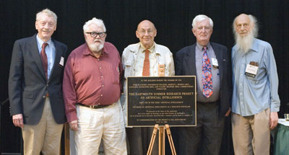
2006年，部分出席1956年夏季达特茅斯会议的代表于2006年（50年后）重逢。
2006，AI 50周年会议（美国）
莫尔、麦卡锡、明斯基、塞尔夫里奇、索罗蒙夫

Slide 16
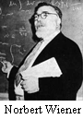
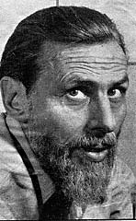
Wiener、McCulloch（麦卡洛克）等人提出的控制论和自组织系统的概念集中讨论了“局部简单”系统的宏观特性。
1948年，Wiener（诺伯特·维纳）开创了近代控制论，而且为人工智能的控制论学派(即行为主义学派)树立了新的里程碑。
控制论影响了许多领域。
Warren McCulloch
Notes:
美国科学家麦卡洛克(W.S.McCulloch)首先研制出第一个称为“NP模型”的人工神经细胞模型,开创了人工神经网络的研究。
“控制论之父”诺伯特·维纳（Norbert Wiener，1896-1964）在1948年出版的《控制论》（“Cybernetics”）一书，开创了一个全新的学科“控制科学”（Control Science），也开创了人工智能中的行为主义学派。

Slide 17
最终把这些不同思想连接起来的是计算机本身。
在机器的应用成为可行之后不久，人们就开始试图编写程序以解决智力测验难题、下棋以及把文本从一种语言翻译成另一种语言。

Slide 18
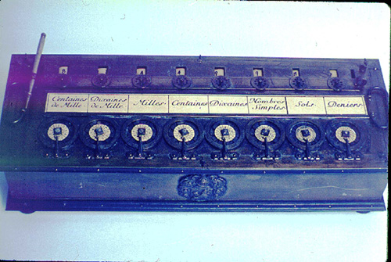
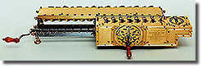
智能机器
^{5thc} B.C. Aristotelian logic invented
公元前 5 世纪 古希腊亚里士多德创立古典形式逻辑
1642 Pascal(帕斯卡) built an adding machine
1642 法国帕斯卡制造了一台加法机
Leibnitz reckoning machine
1694 莱布尼茨推算机，可进行四则运算
Notes:
亚里斯多德（公元前384—322）：古希腊伟大的哲学家和思想家，创立了演绎法。他提出的三段论至今仍然是演绎推理的最基本出发点。

Slide 19
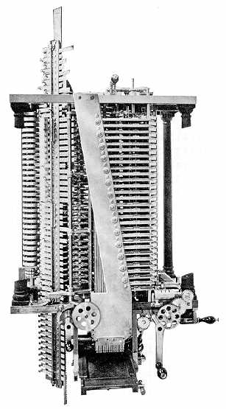
智能机器
1834 Charles Babbage’s(查尔斯巴贝奇)
Analytical Engine（分析机）
Ada writes of the engine, “The Analytical Engine has no pretensions whatever to originate anything. It can do whatever we know how to order it to perform.”
能自动完成各种类型数字计算
The picture is of a model built in the late 1800s by Babbage’s son from Babbage’s drawings.
Notes:
Picture from http://www.fourmilab.ch/babbage/hpb1910.html
1834 年查尔斯巴贝奇的分析机，能自动完成各种类型数字计算

Slide 20
人工智能的应用研究取得重大进展
专家系统(expert system)显示出强大的生命力。
Feigenbaum所领导的研究小组于1968年研究成功第一个专家系统DENDRAL。
1972-1976年，Feigenbaum小组又开发成功MYCIN医疗专家系统。
Notes:
费根鲍姆Feigenbaum

Slide 21
著名专家系统
PROSPECTOR地质勘探专家系统
CASNET青光眼诊断治疗专家系统
RI计算机结构设计专家系统
MACSYMA符号积分与定理证明专家系统
ELAS钻井数据分析专家系统
ACE电话电缆维护专家系统
1977年，Feigenbaum进一步提出了知识工程(knowledge engineering)的概念。

Slide 22
AI系统的三个基本问题:
知识表示
知识利用
知识获取
人工智能系统是一个知识处理系统。
近十多年来，机器学习、计算智能、人工神经网络等行为主义的研究深入开展，形成高潮，这些都推动了人工智能研究的深入发展。

Slide 23
中国
1978年 “智能模拟”纳入国家计划；
1984年召开了智能计算机及其系统的全国学术讨论会；
1986年起把智能计算机系统、智能机器人和智能信息处理(含模式识别)等重大项目列入863计划；
1993年起，又把智能控制和智能自动化等项目列入973计划。
进入21世纪后，己有更多的人工智能与智能系统研究获得各种基金计划支持。

Slide 24
中国
2014年起，中国的人工智能已发展成为国家战略。
2016年6月，发改委和科技部等印发《“互联网+”人工智能三年行动实施方案》。
2017年7月，国务院颁发了《新一代人工智能发展规划》，重点任务包括：构建开放协同的人工智能科技创新体系；培育高端高效的智能经济；建设安全便捷的智能社会；加强人工智能领域军民融合；构建泛在安全高效的智能化基础设施体系；前瞻布局新一代人工智能重大科技项目。

Slide 25
1981年起，相继成立了
中国人工智能学会(CAAI)
全国高校人工智能研究会
中国计算机学会人工智能与模式识别专业委员会（2010长沙）
中国自动化学会模式识别与机器智能专业委员会
中国软件行业协会人工智能协会
中国智能机器人专业委员会
中国计算机视觉与智能控制专业委员会
中国智能自动化专业委员会等学术团体

Slide 26
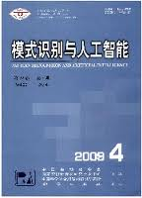
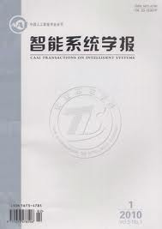
中国
1989年召开CJCAI（中国人工智能联合学术会议）。
IJCAI2013：2013年8月3日-9日，北京国际会议中心。
1987年《模式识别与人工智能》创刊。
2006年《智能系统学报》创刊。
国际上有影响的创造性成果，如吴文俊关于几何定理证明的“吴氏方法”。

Slide 27
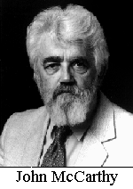
9位人工智能学者获图灵奖：
Marvin Minsky(1969年获奖)
John McCarthy(1971年获奖)
Herbert Simon和Allen Newell(1975年获奖)
Edward Albert Feigenbaum和 Raj Reddy(1994年获奖)
Leslie Valiant(2010年获奖)
Judea Pearl(2011年获奖)
Tim Berners-Lee(2016年获奖)
Notes:
1969年：马文·明斯基;1971年：约翰·麦卡锡;
1975年：赫伯特·西蒙和艾伦·纽厄尔;
1994年：爱德华·费根鲍姆和劳伊·雷迪
2010年：莱斯利·瓦利安特
2011年：朱迪亚•珀尔
2016年：蒂姆·伯纳斯·李

Slide 28
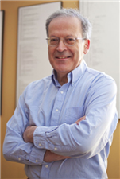
Leslie Valiant（莱斯利·瓦利安特）获得2010年图灵奖
出生于英国的理论计算机科学家、哈佛大学教授Leslie Valiant因为“对众多计算理论（包括PAC学习、枚举复杂性、代数计算和并行与分布式计算）所做的变革性的贡献”而获得最新一届计算机科学最高荣誉——图灵奖。
Valiant最大的贡献是1984年的论文A Theory of the Learnable，使诞生于50年代的机器学习领域第一次有了坚实的数学基础，从而扫除了学科发展的障碍，这对人工智能诸多领域包括加强学习、机器视觉、自然语言处理和手写识别等都产生了巨大影响。可以说，没有他的贡献，IBM也不可能造出Watson这样神奇的机器来。
Notes:
莱斯利·瓦利安特

Slide 29
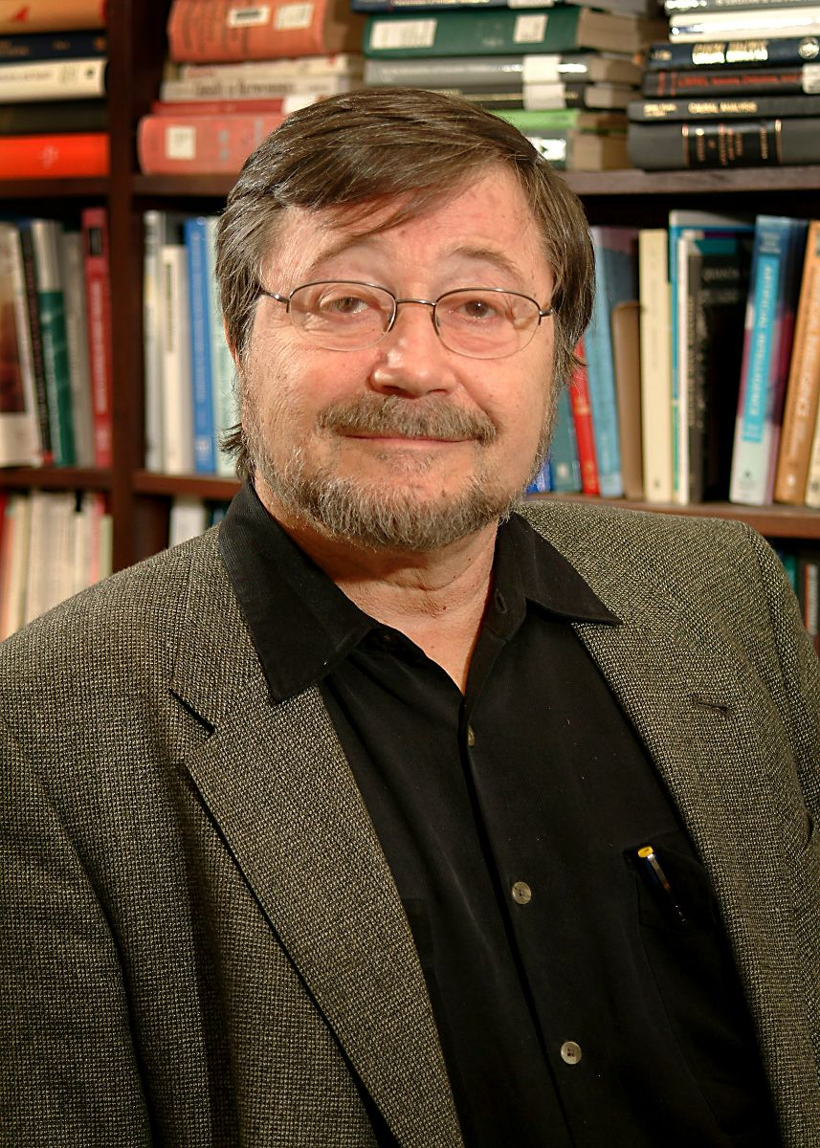
2012年3月16日消息，被誉为“计算领域诺贝尔奖”的图灵奖，2011年颁发给了UCLA的Judea Pearl(朱迪亚•珀尔)教授（75岁），奖励他在人工智能领域的基础性贡献，他提出概率和因果性推理演算法，彻底改变了人工智能最初基于规则和逻辑的方向。
人工智能专家Judea Pearl获2011年图灵奖
Judea Pearl毕业于以色列理工学院Technion，在那里获得电气工程学科的学士学位。1965年，他获得了Rutgers大学的物理学硕士学位，同年获得了布鲁克林理工学院的电气工程学的博士学位。
(贝叶斯之父)
Notes:
加利福尼亚大学洛杉矶分校（University of California, Los Angeles，简称:UCLA）
朱迪亚•珀尔( Judea Pearl )是加州大学洛杉矶分校( UCLA)教授，图灵奖( Turing Award )得主。
他在20世纪80年代开发并倡导了AI的概率方法，被称为贝叶斯网络之父。
然而为了强人工智能的愿景，Pearl脱离主流AI研究社区，提出了一套因果的数学语言和理论，引领了正在席卷各个学科的”因果革命”。
他自己最引以为傲的工作是"The fundamental law of counterfactuals。”

Slide 30
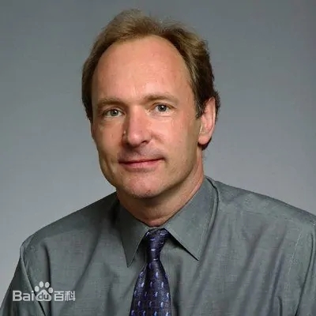
Tim Berners-Lee（蒂姆·伯纳斯·李）作为万维网(World Wide Web，Web)的发明人获得2016年的图灵奖。但他的贡献并不止于Web。在过去近三十年的工作里，他的贡献大体可分为三个阶段。第一阶段从1989年到1999年，他的主要精力在Web本身的发明和推广上，贡献是互联的文档。第二阶段是1999年到2009年，他主要在推广语义网，贡献是互联的知识。第三个阶段从2009年至今，主要致力于数据的开放、安全和隐私，贡献是互联的社会。Tim是美国科学院院士、英国皇家学会院士。

Slide 31
AI有三次大跃进：
智能系统代替人完成部分逻辑推理工作
智能系统能够和环境交互，从运行的环境中获取信息，代替人完成包括不确定性在内的部分思维工作，通过自身的动作，对环境施加影响，并适应环境的变化。
智能系统具有类人的认知和思维能力，能够发现新的知识，去完成面临的任务。

Slide 32
1.2 人类智能与人工智能
人类的认知过程是一个非常复杂的行为，人们从不同的角度对它进行研究，从而形成诸如认知生理学、认知心理学和认知工程学等相关学科。
1.2.1 智能信息处理系统的假设
1.2.2 人类智能的计算机模拟
1.2.3 弱人工智能和强人工智能

Slide 33
1.2.1 智能信息处理系统的假设
人的心理活动 | 计算机的层次
思维策略 | 程序
初级信息处理 | 语言
生理过程 | 硬件

Slide 34
一个完善的符号系统应具有下列6种基本功能：
(1)输入符号(input)
(2)输出符号(output)
(3)存储符号(store)
(4)复制符号(copy)
(5)建立符号结构：通过找出各符号间的关系，在符号系统中形成符号结构。
(6)条件性迁移(conditional transfer)：根据已有符号，继续完成活动过程。
人和计算机具备这6种功能。

Slide 35
从4个层次对认知本质进行研究：
(1)认知生理学
(2)认知心理学
(3)认知信息学
(4)认知工程学

Slide 36
1.2.2 人类智能的计算机模拟
计算机的确能够很好地执行许多智能功能，如下棋、证明定理、翻译语言文字和解决难题等。
这些任务是通过编写与执行模拟人类智能的计算机程序来完成的。
这些程序只能接近于人的行为。
Notes:
不可能与人的行为完全相同。

Slide 37
考虑下棋的计算机程序：
计算机程序对每个可能的走步空间进行搜索，它能够同时搜索几千种走步。
进行有效搜索的技术是人工智能的核心思想之一。
当象棋大师们盯着一个棋位时，在他们的脑子里出现了很多盘重要的棋局，帮助他们决定最好的走步。

Slide 38
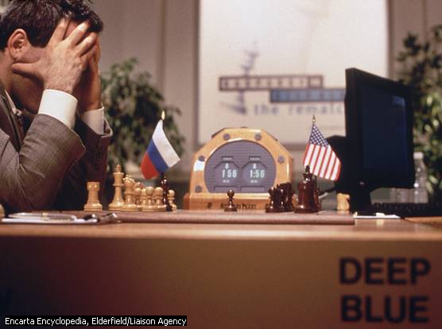
1997年5月，IBM公司研制的深蓝(Deep Blue)智能计算机在6局比赛中以2胜1负3平的结果，战胜Kasparov。
Notes:
近年来，自学习、并行处理、启发式搜索、机器学习、智能决策等人工智能技术已用于博弈程序设计，使“计算机棋手”的水平大为提高。
2003年1月26日至2月7日，Kasparov与Deep Junior进行了6局比赛，1胜1负4平

Slide 39
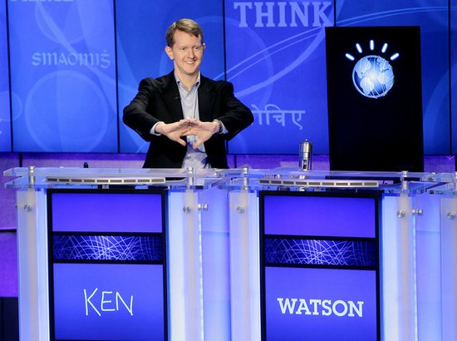
美国名为《危险边缘》的智力问答型电视节目
“IBM人机大战：超级电脑让人类智慧处于危险边缘？”中报道，2011年2月17日，鏖战三回合的人机大战硝烟散尽，IBM超级电脑沃森（Watson）完胜鸣金，不过其最终并未与人类对手拉开显著差距。
两名对手肯·詹宁斯和布拉德·鲁特尔，前者是曾连赢74场的答题王，创下连赢场数最多纪录；后者是获得奖金总额最高选手，总数达325万美元之多。
Notes:
这是美国名为《危险边缘》的智力问答型电视节目。
比赛中，电脑沃森未连接到互联网，而是借由高速多重运算和对自己算出答案的“信心”来判断作答。
不过在这三天里，电脑沃森保持着优势直到最末一轮。

Slide 40

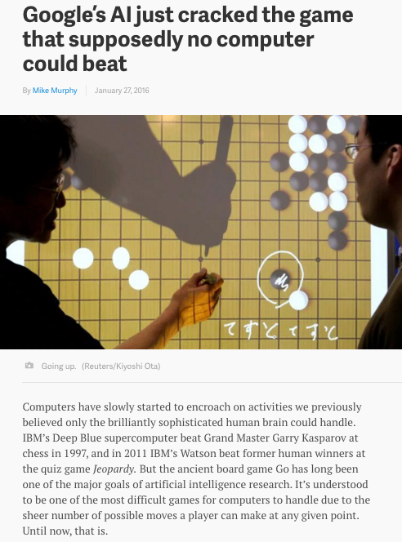
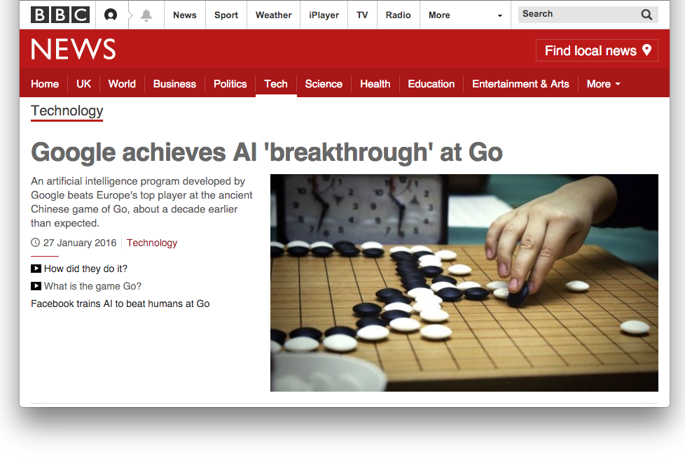

Slide 41
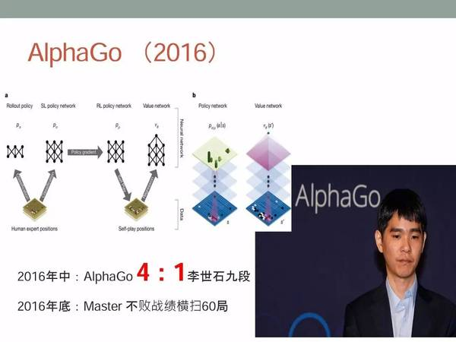
2016年3月，人工智能围棋AlphaGo与韩国棋手李世石进行较量，最终人机大战总比分为1:4，李世石不敌AlphaGo。2017年5月，中国棋手柯洁九段（世界围棋等级分第一），与人工智能围棋AlphaGo进行了三番围棋大战，最终柯洁以0:3惨败于AlphaGo。
2017年10月19日，谷歌旗下人工智能公司DeepMind在《自然》(Nature)上发表论文称，最新版本的AlphaGo Zero完全抛弃了人类棋谱，实现了从零开始学习。

Slide 42
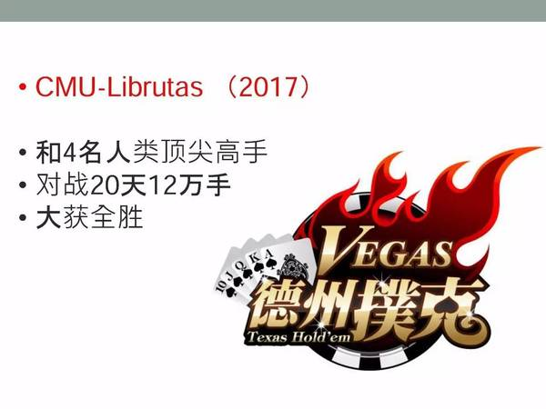
2017年初，卡内基梅隆大学人工智能系统 Libratus 在德州扑克的比赛中，大胜了4位人类选手。德州扑克是非完全信息博弈。相应的技术难度不同。
在这两个领域里面，机器都已经战胜了人类。

Slide 43
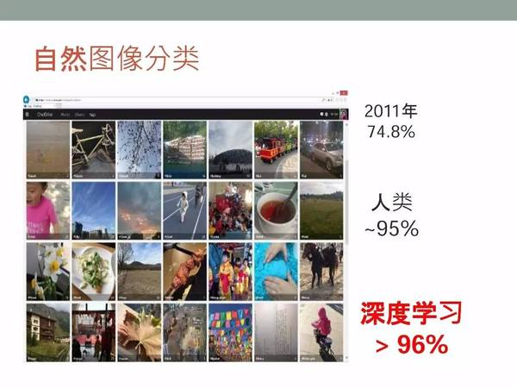
李飞飞在斯坦福做的自然图像分类项目。2011年，计算机对于图像的分类准确度只能达到75%左右。
之后，谷歌、微软、百度均在进步。

Slide 44
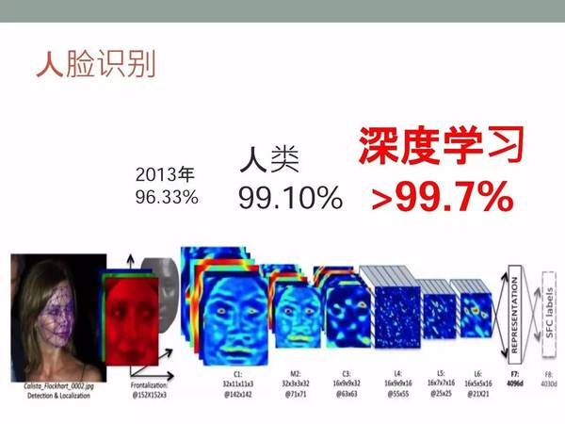

Slide 45
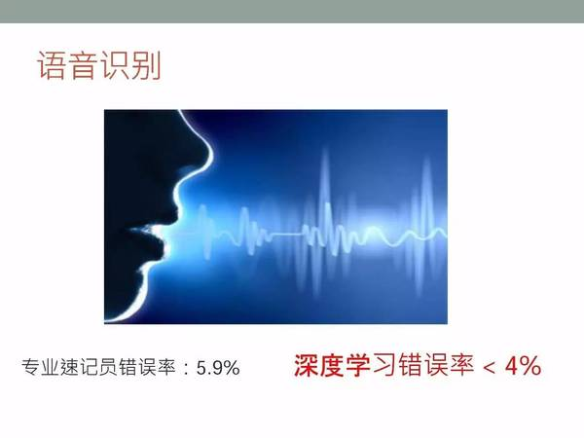

Slide 46
1.2.3 弱人工智能和强人工智能
一种是希望借鉴人类的智能行为，研制出更好的工具以减轻人类智力劳动，一般称为“弱人工智能”，类似于“高级仿生学”。
另一种是希望研制出达到甚至超越人类智慧水平的人造物，具有心智和意识、能根据自己的意图开展行动，一般称为“强人工智能”，实则可谓“人造智能”。
人工智能技术现在所取得的进展和成功，是缘于“弱人工智能”而不是“强人工智能”的研究。
强人工智能“几乎没有进展”，甚至“几乎没有严肃的活动”。

Slide 47
1.3 人工智能各学派的认知观
AI的主要学派：
(l)符号主义
(2)连接主义
(3)行为主义

Slide 48
1.符号主义学派
1234567890 0010110010110001 ABCDEFG…LMNOPQS…WXYZ abcdefghijklmnopqrstuvwxyz +－×÷／＝≤≥＜＞→∧∨∩∪
又称：逻辑主义、心理学派或计算机学派。
认知基元是符号，智能行为通过符号操作来实现,以Robinson提出的归结原理为基础，以LISP和Prolog语言为代表。
着重问题求解中启发式搜索和推理过程，在逻辑思维的模拟方面取得成功，如自动定理证明和专家系统。
学派代表：纽厄尔、肖、西蒙和尼尔逊等。

Slide 49
1.符号主义学派
人工智能源于数理逻辑。
数理逻辑和计算机科学具有完全相同的宗旨：扩展人类大脑的功能，帮助人脑正确、高效地思维。
数理逻辑试图找出构成人类思维或计算的最基础的机制，例如推理中的代换、匹配、分离，计算中的运算、迭代、递归。
计算机程序设计则是要把问题的求解归结于程序设计语言的几条基本语句，甚至归结于一些极其简单的机器操作指令。

Slide 50
1.符号主义学派
数理逻辑的形式化方法又和计算机科学不谋而合。
计算机系统本身，它的硬件、软件都是一种形式系统，它们的结构都可以形式地描述。
程序设计语言更是不折不扣的形式语言系统。
要研究计算机、开发种种程序设计语言，没有形式化知识和形式化能力是难以取得出色的成果的。

Slide 51
1.符号主义学派
人们必须用计算机懂得的形式语言告诉它怎么做或者做什么。
计算机理解这些语言的过程，又正是按照人赋予它的形式化规程(编译程序，compiler)，将它们归约为自己的基本操作。

Slide 52
1.符号主义学派
正是数理逻辑对计算的追根寻源，导致了第一个计算的数学模型图灵机(Turing machines)的诞生，它被公认为现代数字计算机的祖先。
λ-演算系统为第一个人工智能语言LISP奠定了基础。
一阶谓词演算系统为计算机的知识表示及定理证明铺平了道路。逻辑程序设计语言Prolog以其为根本。

Slide 53
2.连接主义学派
又称：仿生学派或生理学派。
人的思维基元是神经元，把智能理解为相互联结的神经元竞争与协作的结果,以人工神经网络为代表。
其中,反向传播网络模型（BP）和Hopfield网络模型更为突出。
着重结构模拟，研究神经元特征、神经元网络拓朴、学习规则、网络的非线性动力学性质和自适应的协同行为。
学派代表：麦卡洛克、皮茨、 霍普菲尔德、鲁梅尔哈特等。

Slide 54
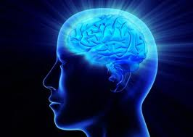
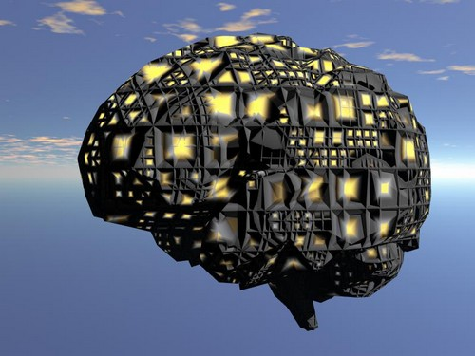
认为人工智能源于仿生学，特别是对人脑模型的研究。
它的代表性成果是1943年由生理学家McCulloch和数理逻辑学家Pitts创立的脑模型。
MP模型，开创了用电子装置模仿人脑结构和功能的新途径。
它从神经元开始进而研究神经网络模型和脑模型，开辟了人工智能的又一发展道路。

Slide 55
2.连接主义学派
20世纪60-70年代，连接主义，尤其是对以感知器(perceptron)为代表的脑模型的研究曾出现过热潮，由于受到当时的理论模型、生物原型和技术条件的限制，脑模型研究在20世纪70年代后期至80年代初期落入低潮。
Hopfield在1982年和1984年发表两篇重要论文，提出用硬件模拟神经网络以后，连接主义才又重新抬头。
1986年，Rumelhart（鲁梅尔哈特）等人提出多层网络中的反向传播(BP)算法。
Notes:
鲁梅尔哈特(Rumelhart)和麦克莱兰(Meclelland)于 1985 年发展了 BP 网络学习算法,实现了明斯基的多层网络设想。

Slide 56
3.行为主义学派
又称：进化主义或控制论学派。
认为人工智能源于控制论。控制论把神经系统的工作原理与信息理论、控制理论、逻辑以及计算机联系起来。
早期的研究工作重点是模拟人在控制过程中的智能行为和作用，如对自寻优、自适应、自校正、自镇定、自组织和自学习等控制论系统的研究，并进行“控制论动物”的研制。
行为主义是20世纪末才以人工智能新学派的面孔出现的，引起许多人的兴趣。

Slide 57
3.行为主义学派
这一学派的代表作首推Brooks的六足行走机器人，它被看做是新一代的“控制论动物”，是一个基于感知-动作模式的模拟昆虫行为的控制系统。
反馈是控制论的基石，没有反馈就没有智能。通过目标与实际行为之间的误差来消除此误差的控制策略。
控制论导致机器人研究，机器人是“感知-行为”模式,是没有知识的智能；强调系统与环境的交互，从运行环境中获取信息，通过自己的动作对环境施加影响。

Slide 58
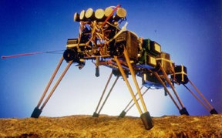
布鲁克斯的六足行走机器人，一个基于感知-动作模式的模拟昆虫行为的控制系统。
58

Slide 59
符号主义： 功能模拟方法
模拟人类认知系统所具备的功能，通过数学逻辑方法来实现人工智能。
连接主义： 结构模拟方法
模拟人的生理神经网络结构，不同的结构表现出不同的功能和行为。认为功能、结构和智能行为是不可分的。
行为主义： 行为模拟方法
采用行为模拟方法，也认为功能、结构和智能行为是不可分的。不同行为表现出不同功能和不同控制结构。

Slide 60
1.4 人工智能的研究与应用领域
AI领域包括自然语言处理、自动定理证明、智能数据检索系统、机器学习、模式识别、视觉系统、问题求解、人工智能方法和程序语言以及自动程序设计等。
在过去的60多年中，已经建立了一些具有人工智能的计算机系统。

Slide 61
这里所要讨论的各种智能特性之间也是相互关联的，把它们分开来介绍只是为了便于指出现有的人工智能程序能够做些什么和还不能做什么。
大多数人工智能研究课题都涉及许多智能领域。
四个方面：
智能感知
智能推理
智能学习
智能行动

Slide 62
1.4.1 智能感知
(1) 模式识别
模式识别研究主要集中在：
研究生物体是如何感知对象的。
在给定的任务下，如何用计算机来实现模式识别的理论和方法。
模式识别的方法有感知机、统计决策方法、基于基元关系的句法识别方法和人工神经元网络方法。

Slide 63
计算机模式识别系统由三部分组成：
数据采集
数据处理
分类决策或模型匹配
模式识别研究工作
文字和二维图像的识别。
解释和描述复杂的三维景物（积木世界）。
活动目标的识别和分析，它是景物分析走向实用化研究的一个标志。

Slide 64
语音识别技术
始于20世纪50年代初期。
1952年，美国贝尔实验室的Davis等人成功地进行了0-90个数字的语音识别实验，其后由于当时技术上的困难，研究进展缓慢，直到1962年才由日本研制成功第一个连续多位数字语音识别装置。
20世纪70年代以来，各种语音识别装置相继出现，性能良好的能够识别单词的声音识别系统已进入实用阶段。
神经网络用于语音识别也已取得成功。

Slide 65
神经网络方法成功的应用：
手写字符的识别
汽车牌照的识别
指纹识别
语音识别
模式识别成功的应用：
天气预报
卫星航空图片解释
工业产品检测
字符识别
语音识别
指纹识别
医学图像分析

Slide 66
计算机视觉的一个应用——对运输车的自动控制，该系统由卡内基梅隆大学博士生Dean Pomerleau发明。这个叫做ALVINN(Autonomous Land Vehicle in a Neural Network)的系统包括运输车、用于观察路况的摄像机和仪器界面。计算机可以通过电子液压随动系统驾驶这辆运输车，也可以转换为人工驾驶。

Slide 67
(2) 自然语言处理
自然语言处理是用计算机对人类的书面和口头形式的自然语言信息进行处理加工的技术，它涉及多学科知识领域：
语言学
数学
计算机科学
……

Slide 68
自然语言处理的主要任务在于建立各种自然语言处理系统，如：
文字自动识别系统
语音自动识别系统
语音自动合成系统
电子词典
机器翻译系统
自然语言人机接口系统
自然语言辅助教学系统
自然语言信息检索系统
自动文摘系统
自动索引系统
自动校对系统

Slide 69
自然语言在以下四个方面与人工语言有很大差异：
(1)自然语言中充满歧义；
(2)自然语言的结构复杂多样；
(3)自然语言的语义表达千变万化，至今还没有一种简单而通用的途径来描述它；
(4)自然语言的结构和语义之间有着千丝万缕的、错综复杂的联系。
自然语言处理的研究有两大主流：
面向机器翻译的自然语言处理
面向人机接口的自然语言处理

Slide 70
20世纪90年代，在自然语言处理中，开始把大规模真实文本的处理作为今后的战略目标，形成了词汇主义，引入了语料库方法，包括统计方法、基于实例的方法以及通过语料加工使语料库转变为语言知识库的方法等。
判断计算机系统是否真正“理解”了自然语言的标准有：
问答
释义
文摘生成
翻译

Slide 71
自然语言理解的研究大体上经历了三个时期：
关键词匹配技术
句法-语义分析方法
走向实用化和工程开发
目前可以将任意输入的源语言的句子作为处理对象的机器翻译系统的实现方式大致可分为三类：
直接方式
转换方式
中间语言方式

Slide 72
近年来，又出现了一种全新的基于实例的方法。
这种方法的基础是大规模的双语对译语料库，同时需要开发最佳匹配检索技术和适当的调整机制。
随着语料库语言学的发展，基于实例的机器翻译方法将显示出它的优势。
电子词典是机器翻译系统的低级形式。
机器翻译系统性能及其译文质量的评价问题也是机器翻译领域的一个重要研究课题。

Slide 73
2014年，一篇关于在机器翻译中使用神经网络的论文对外发布。作者包括蒙特利尔大学的Kyunghyun Cho、Yoshua Bengio等人。
两年后的2016年9月，Google宣布了一个颠覆性的进展。这就是神经机器翻译。
两年来，神经网络超过了翻译界过去几十年的一切。神经翻译的单词错误减少了50%，词汇错误减少17%，语法错误减少19%。
Notes:
本吉奥Yoshua Bengio
Yoshua Bengio

Slide 74
(3) 计算机视觉
计算机视觉旨在对描述景物的一幅或多幅图像的数据经计算机处理，以实现类似于人的视觉感知功能。
数字图像(光学图像)
距离图像(激光或超声测距)
数据融合(多种传感器)

Slide 75
(3) 计算机视觉
计算机视觉的基本方法是：
（1）获取灰度图像；
（2）从图像中提取边缘、周长、惯性矩等特征；
（3）从描述已知物体的特征库中选择特征匹配最好的相应结果。

Slide 76
(3) 计算机视觉
计算机视觉通常可分为低层视觉与高层视觉两类。
低层视觉主要执行预处理功能，如边缘检测、动目标检测、纹理分析，通过阴影获得形状、立体造型、曲面色彩等，其目的是使被观察的对象更突现出来。
高层视觉则主要是理解所观察的形象。

Slide 77
(3) 计算机视觉
计算机视觉的应用:
条形码识别系统
指纹自动鉴定系统
文字识别系统
生物医学图像分析和遥感图片自动解释系统
无损探伤系统
计算机视觉还曾用于在海湾战争中使用过的战斧式巡航导弹的制导。

Slide 78
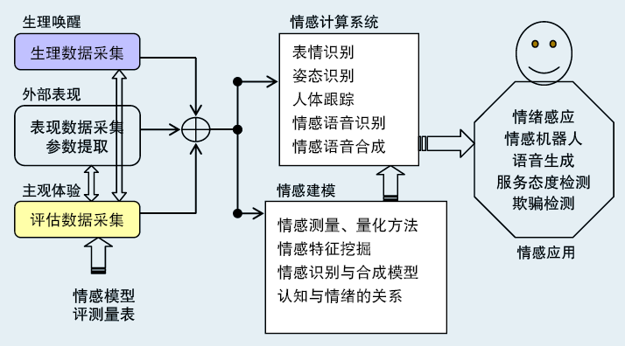
（4）情感计算
“情感计算”的目标是赋予计算机感知、理解以及表达情感的能力。

Slide 79
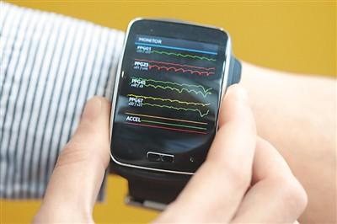
智能应用：情绪也能被识别，2017-3-13
系统可识别5种基本情绪：高兴、悲伤、害怕、愤怒以及无感情。识别准确率为70%-80%，超过了人耳识别的平均水平。
麻省理工学院开发了一款可穿戴的应用程序，能根据人们谈话时所用的词汇及语气，识别话语背后的情绪，促进人们更好地交流。
使用时，只需将应用安装在健康追踪器上，就能自动收集身体和语音数据，实时分析“腔调”。通过使用人工智能，这款应用还能感知说话者的高兴与悲伤，并每隔5秒就会追踪情绪变化。

Slide 80
1.4.2 智能推理
(1) 概述
对推理的研究往往涉及到对逻辑的研究。逻辑是人脑思维的规律，从而也是推理的理论基础。机器推理或人工智能用到的逻辑，主要包括经典逻辑中的谓词逻辑和由它经某种扩充、发展而来的各种逻辑。
Prolog

Slide 81
非标准逻辑是泛指除经典逻辑以外的那些逻辑，如：
多值逻辑
多类逻辑
模糊逻辑
模态逻辑
时态逻辑
动态逻辑
非单调逻辑

Slide 82
(2) 搜索技术
搜索技术就是对推理进行引导和控制的技术。
智能活动的过程可看作或抽象为一个“问题求解”过程。
而所谓“问题求解”过程，实质上就是在显式的或隐式的问题空间中进行搜索的过程。
如，旅行商问题，定理证明。

Slide 83
(2) 搜索技术
搜索技术也是一种规划技术。
“启发式”搜索算法。
基于符号推演方式(传统的搜索技术)。
神经网络技术用于问题求解(问题求解与搜索技术研究的新途径)。
如，用Hopfield网解决31个城市的旅行商问题。

Slide 84
(3) 问题求解
在下棋程序中应用的某些技术，如向前看几步，并把困难的问题分成一些比较容易的子问题，发展成为搜索和问题归约这样的人工智能基本技术。
十五子棋
国际象棋
各种数学公式运算

Slide 85
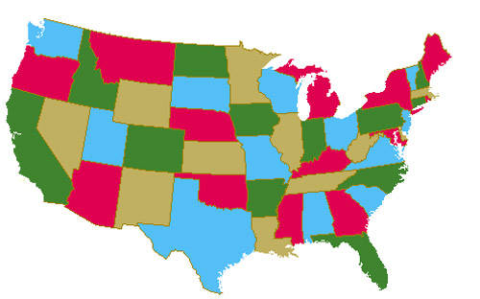
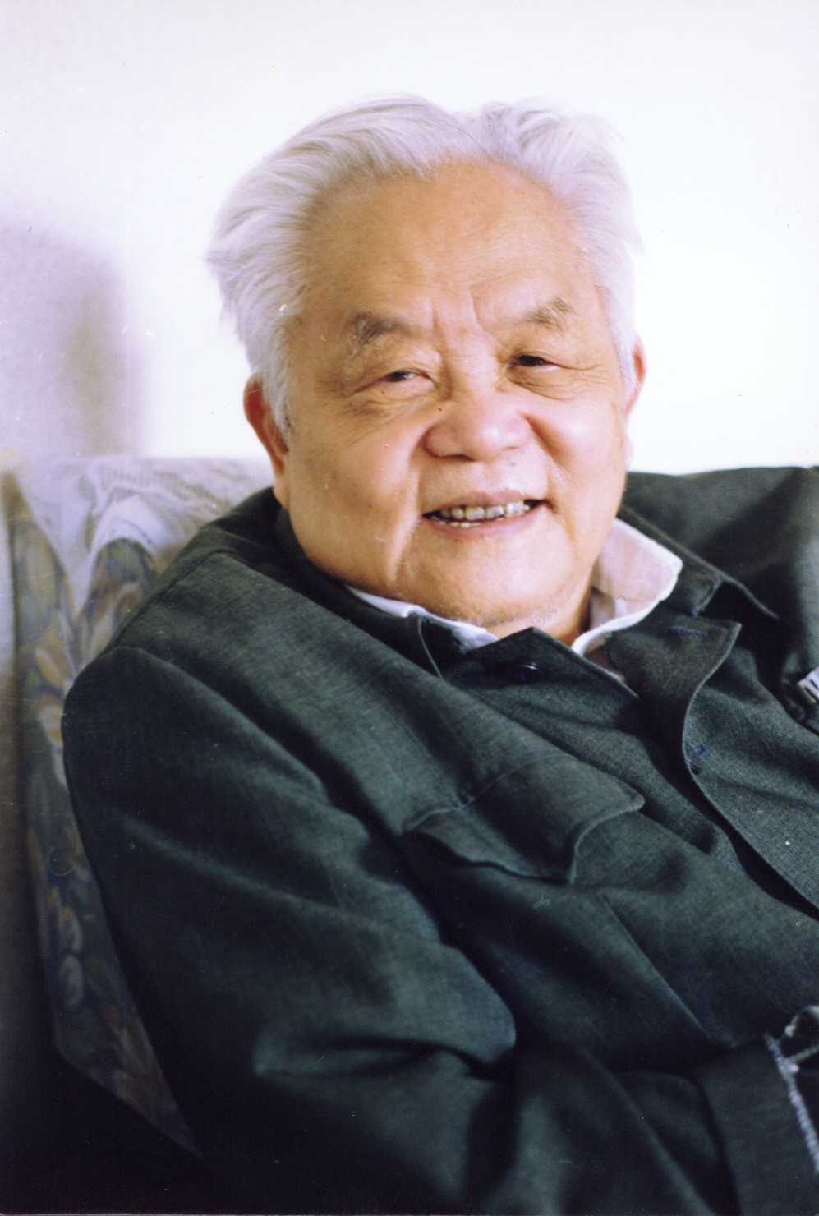
(4) 定理证明
程序能够证明从事实得出的定理。
1976年7月，K.Appel解决了长达124年之久的难题——四色定理。
吴文俊 “吴氏方法”：几何定理证明

Slide 86
(5) 专家系统和知识库
专家系统是一个基于专门的领域知识来求解特定问题的计算机程序系统。主要用它来模仿人类专家的思维活动，通过推理与判断来求解问题。
专家系统组成：
知识库
推理机

Slide 87
(5) 专家系统和知识库
专家系统中的知识往往具有不确定性或不精确性，它必须能够使用这些模糊的知识进行推理以得出结论。
专家系统可用于解释、预测、诊断、设计、规划、监督、排错、控制和教学等目的。
专家系统开发工具：LISP语言、Prolog
专家系统的运行与维护

Slide 88
(5) 专家系统和知识库
知识库技术包括知识的组织、管理、维护、优化等技术。
知识库与知识表示密切相关，知识表示是指知识在计算机中的表示方法和表示形式，它涉及到知识的逻辑结构和物理结构。
知识表示实际也隐含着知识的运用，知识表示和知识库是知识运用的基础，同时也与知识的获取密切相关。
知识是智能的基础和源泉。

Slide 89
(6) 系统与语言工具
开发新的方法也往往是人工智能研究的一个重要方面。
人工智能对计算机界的某些最大贡献已经以派生的形式表现出来。
计算机系统的一些概念，如分时系统、编目处理系统和交互调试系统等，已经在人工智能研究中得到发展。

Slide 90
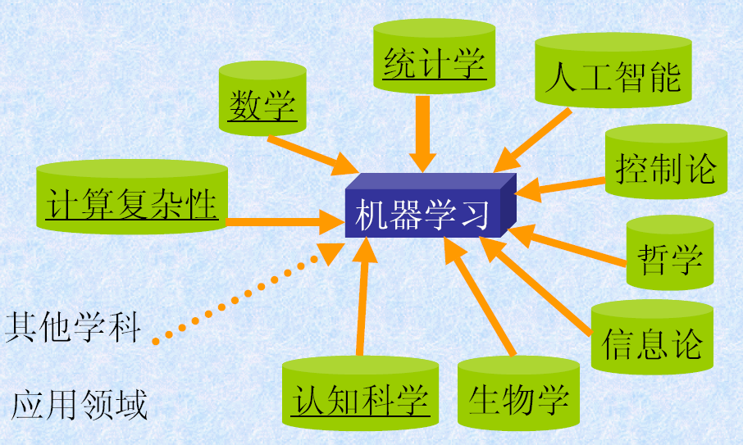
1.4.3 智能学习
利用经验改善系统自身的性能 [T.Mitchell, Book 97]
机器学习是使计算机具有智能的根本途径。
学习是一个有特定目的的知识获取过程，其内部表现为新知识结构的不断建立和修改，而外部表现为性能的改善。
Notes:
一个学习过程本质上是学习系统把导师(或专家)提供的信息转换成能被系统理解并应用的形式的过程。

Slide 91
……
工业过程控制
信息安全
机器人
遥感信
息处理
……
生物
信息学
计算
金融学
分子
生物学
行星
地质学
机 器 学 习
美国航空航天局JPL实验室的科学家在《Science》（2001年9月）上撰文指出：机器学习对科学研究的整个过程正起到越来越大的支持作用，……，该领域在今后的若干年内将取得稳定而快速的发展
Notes:
机器学习研究计算机怎样模拟或实现人类的学习行为，以获取新的知识或技能，重新组织已有的知识结构，使之不断改善自身的性能。
学习方法：
归纳学习
类比学习
分析学习
连接学习
遗传学习

Slide 92
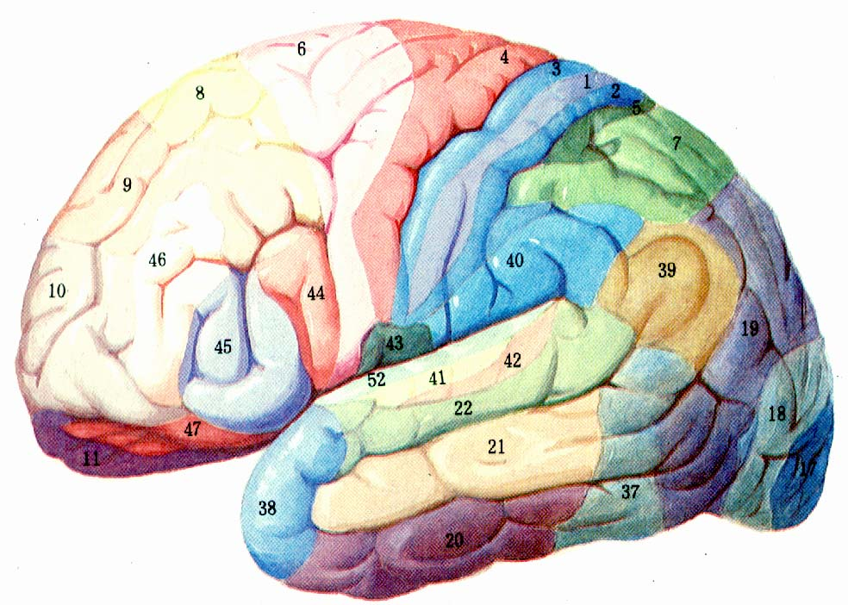
(2) 神经网络
神经网络实际上指的是一类计算模型，其工作原理模仿了人类大脑的某些工作机制。
Notes:
从计算模型看，它是由大量简单的计算单元组成网络进行计算。
这种计算模型具有鲁棒性、适应性和并行性。
从方法论的角度看，传统的计算依靠自顶向下的分析，先利用先验知识建立数学的、物理的或推理的模型。
在此基础上建立相应的计算模型进行计算。

Slide 93
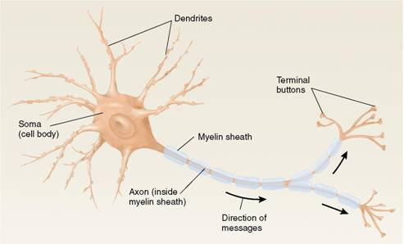
神经网络计算表现出很强的灵活性、适应性和学习能力，这是传统计算方法所缺乏的。
Notes:
但神经网络计算是自底向上的，它很少利用先验知识，直接从数据通过学习与训练，以自动建立计算模型。
对神经网络的研究始于20世纪40年代初期，经历了一条十分曲折的道路，几起几落，20世纪80年代初以来，对神经网络的研究再次出现高潮。
Hopfield提出用硬件实现神经网络，Rumelhart等人提出多层网络中的反向传播(BP)算法就是两个重要标志。

Slide 94
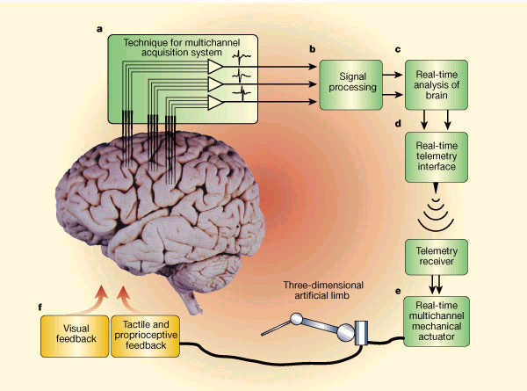
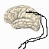
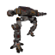
智能不仅要功能模拟, 而且要机理模拟。
Actions from thoughts
( Nature 409, 2001 )
Notes:
神经网络应用
模式识别、图像处理、组合优化、自动控制、信息处理、机器人学
问题:
可扩展性
可理解性

Slide 95
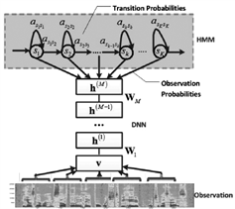
一个结合了深度网络的语音识别模型
微软亚洲研究院，建立了一些巨大的神经网络，其中一个包含了6600多万神经连结，这是语音识别研究史上最大的同类模型。
该模型在Switchboard标准数据集的识别错误率比最低错误率降低了33%！

Slide 96
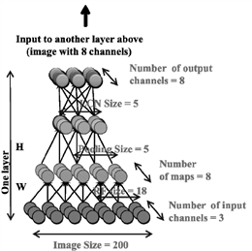
一个深度自编码器的子网络，多个同样的子网络需要垒加在一起。
谷歌研究院，建立了一个巨大的深度网络，共有10亿个参数要学习，堪称史上最大的神经网络。
他们用了2000台机器共32000个核训练了1周，在ImageNet数据集上得到的分类准确率比当前最好的结果提高了70%！

Slide 97
(3) 计算智能与进化计算
计算智能涉及神经计算、模糊计算、进化计算等研究领域。
进化计算是指一类以达尔文进化论为依据来设计、控制和优化人工系统的技术和方法的总称，它包括遗传算法、进化策略和进化规划。
Notes:
进化计算被广泛运用于许多复杂系统的自适应控制和复杂优化问题等研究领域，如并行计算、机器学习、电路设计、神经网络、基于Agent的仿真、元胞自动机等。

Slide 98
(4) 遗传算法
遗传算法是模拟自然界中按“优胜劣汰”法则进行进化过程而设计的算法。
遗传算法应用：
用于控制(煤气管道的控制)
规划(生产任务规划)
设计(通信网络设计)
组合优化(TSP问题、背包问题)
图像处理和信号处理

Slide 99
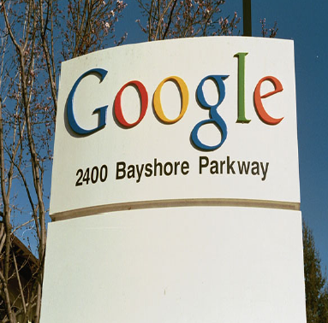
1.4.4 智能行动
(1) 智能检索
智能信息检索系统面临问题:
理解以自然语言陈述的询问
如何根据存储的事实演绎出答案
理解询问和演绎答案所需要的知识都有可能超出该学科领域数据库所表示的知识范围
怎样表示和应用常识

Slide 100
(2) 智能调度与指挥
推销员旅行问题：NP-hard。
智能组合调度与指挥方法已被应用于汽车运输调度、列车的编组与指挥、空中交通管制以及军事指挥等系统。
C⁴ISR(C³I的基础上增加了侦察、信息管理和信息战)，强调战场情报的感知能力、信息综合处理能力以及系统之间的交互作用能力。

Slide 101
(2) 智能调度与指挥
任务规划系统O-Plan。
O-Plan应用：
空间站构造
卫星规划与控制
结构构造与房屋建造
软件开发
UNIX管理员的手迹写入
物流
非战斗撤退行动
危机响应
空战规划流程

Slide 102
(3) 智能控制
智能控制是驱动智能机器自主地实现其目标的过程。
智能控制研究领域：
智能机器人规划与控制
智能过程规划
智能过程控制
专家控制系统
语音控制
智能仪器
Notes:
许多复杂的系统难以建立有效的数学模型和用常规控制理论进行定量计算与分析，而必须采用定量数学解析法与基于知识的定性方法的混合控制方式。
在研究和设计智能控制系统时，不把注意力放在数学公式的表达、计算和处理方面，而是放在对任务和世界模型的描述、符号和环境的识别以及知识库和推理机的设计开发上，即放在智能机模型上。
例 宇宙飞船自主控制
1998年10月24日，宇宙飞船深空1号从Canaveral角发射升空。
飞行的目的是测试12项先进的高风险技术。飞行的成功使其使命延长，深空1号最终在2001年12月18日退役。
深空1号上的软件实验象征着向将来宇宙飞船的自主控制前进了一大步。
该软件就是称为远程代理(RA，remote agent)的一个人工智能系统，它能够规划和控制宇宙飞船的活动。

Slide 103
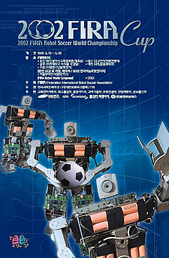
(4) 智能机器人
机器人分为三代：
工业机器人
基于传感器信息来工作的机器人
智能机器人
智能机器人具备四种机能：
行动机能
感知机能
思维机能
人机交互机能

Slide 104
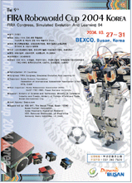
(4) 智能机器人
智能机器人的研究和应用体现出广泛的学科交叉，涉及众多的课题，如机器人体系结构、机构、控制、智能、视觉、触觉、力觉、听觉、机器人装配、恶劣环境下的机器人以及机器人语言等。
机器人已在各种工业、农业、商业、旅游业、空中和海洋以及国防等领域获得越来越普遍的应用。

Slide 105
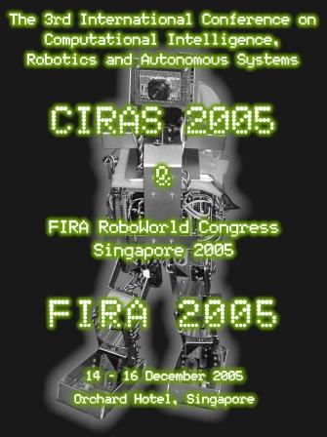
(4) 智能机器人
星际探索机器人
海洋(水下)机器人
机器人外科手术系统
微型机器人
足球机器人
机器人足球比赛

Slide 106
美国“大狗”机器人
2008年3月，美国官方公布了一段关于军用机器人的录像，视频中的机器人名为“大狗”(BigDog)，拥有惊人的活动能力和适应性。这个“大狗”机器人吸引了众多关注的目光，它的视频也在互联网上造成轰动。
“大狗”机器人拥有非常强的平衡能力，无论是爬陡坡，跨崎岖路段，还是在冰面或者雪地上，它都能够行走自如，甚至在被人猛地踹上一脚后，“大狗”也能迅速调整恢复身体的平衡。
最新款“大狗”可以攀越35°的斜坡，可承载40多公斤的装备，约相当于其自重的30%，“大狗”还可以自行沿着简单的路线行进，或是被远程控制。
Notes:
“大狗”项目由美国国防部高级研究计划署(DARPA)资助，该机构希望它可以在那些军车难以出入的险要地段助士兵一臂之力。“大狗”由美国波士顿动力公司研制，在不远的将来，它们将被派驻美军，在战场上为士兵运送弹药、食物和其他物品。

Slide 107
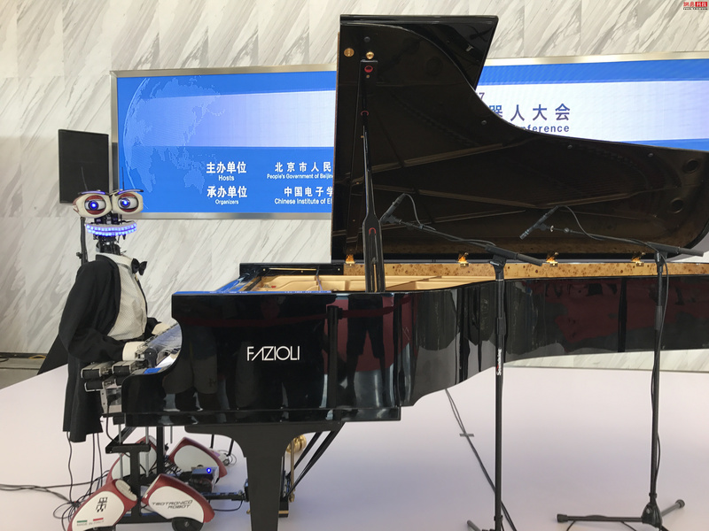
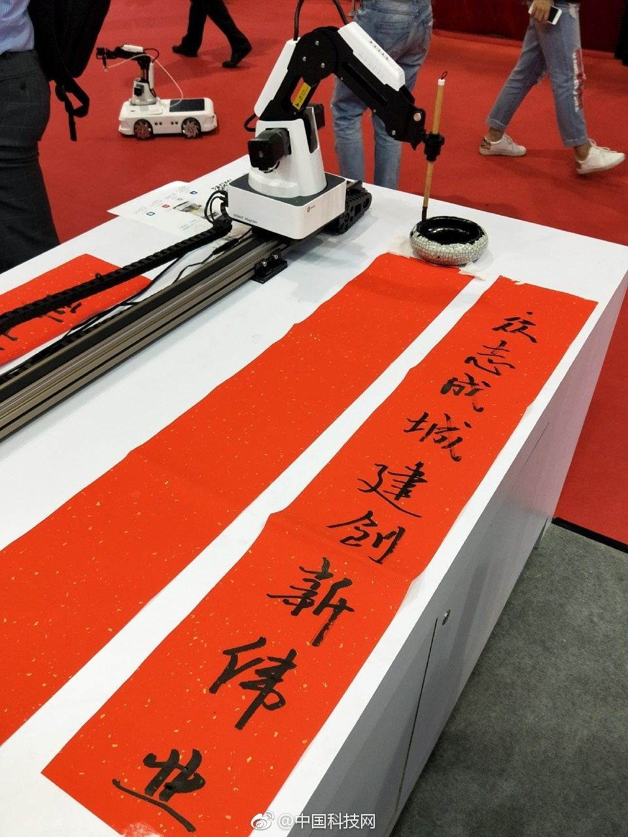
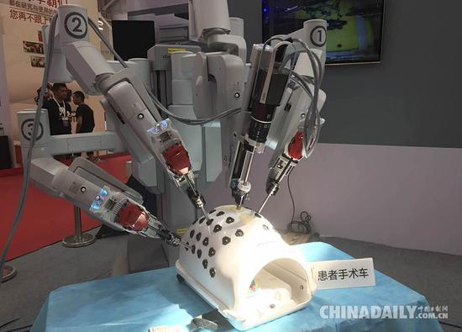
2017世界机器人大会：不容错过的15款机器人
1. 画家机器人
2. 钢琴家机器人
3. 写字机器人
4. 水母机器人
5.智能编程机器人
6. 医疗机器人
7. 舞蹈机器人

Slide 108
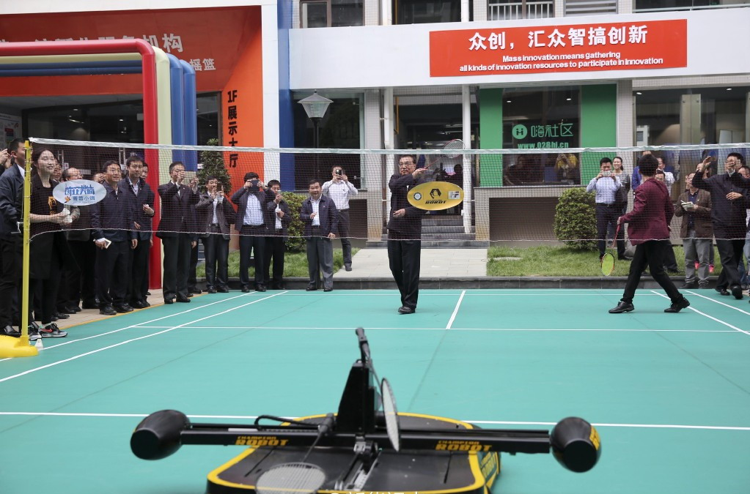
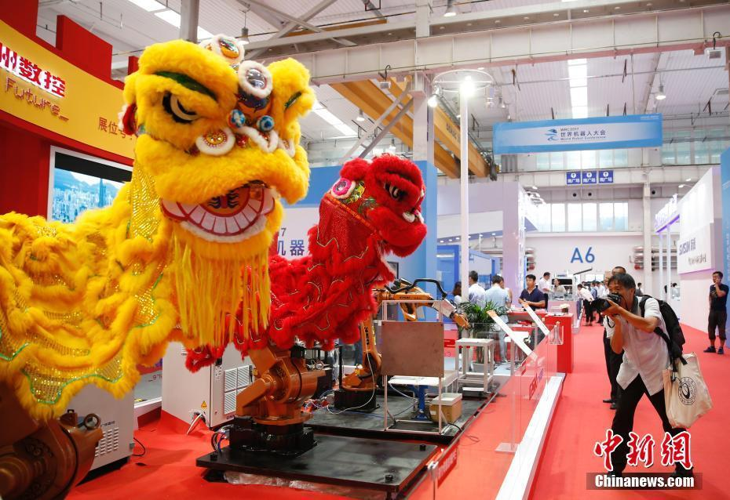
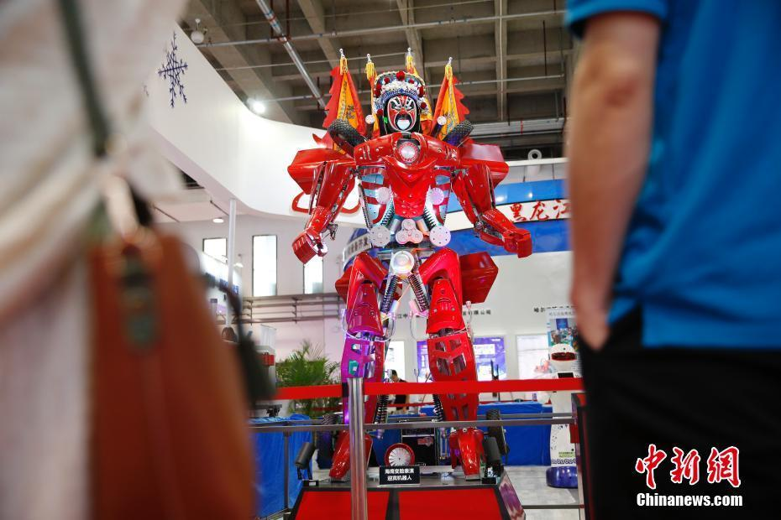
2017世界机器人大会：不容错过的15款机器人
8. 讲解员机器人
9. 记者机器人
10.仿生机器蜻蜓
11.会打羽毛球的机器人
12.投篮机器人
13.变脸机器人
14.舞狮机器人
15.美女机器人

Slide 109

英特尔1200架无人机同时点亮星空！ 2018-02-23
韩国平昌冬奥会开幕式上，英特尔的1218架无人机的惊艳表演，绝对是最大亮点！
空中一只巨大的和平鸽振翅而起。

Slide 110
(5) 分布式人工智能与 Agent
DAI是分布式计算与人工智能结合的结果。
DAI的研究目标是要创建一种能够描述自然系统和社会系统的精确概念模型。
DAI中的智能并非独立存在的概念，只能在团体协作中实现，因而其主要研究问题是各Agent之间的合作与对话，包括：
分布式问题求解
多Agent系统(MAS)

Slide 111
多主体环境MAGE
MAGE工作流程
系统开发
系统部署、运行
需求分析
系统设计
行为层
主体层
主体社会
主体统一建模平台AUMP
可视化主体开发
环境VAStudio
MAGE运行环境
Notes:
Agent和MAS的研究包括Agent和MAS理论、体系结构、语言、合作与协调、通信和交互技术、MAS学习和应用等。
MAS已在自动驾驶、机器人导航、机场管理、电力管理和信息检索等方面得到应用。

Slide 112
(6) 数据挖掘与知识发现
数据挖掘
数据分析技术
数据管理技术
机器学习
数据库
Notes:
知识获取是知识信息处理的关键问题之一。
数据挖掘和知识发现是20世纪90年代初期新崛起的一个活跃的研究领域。

Slide 113
(6) 数据挖掘与知识发现
在数据库基础上实现的知识发现系统，通过综合运用统计学、粗糙集、模糊数学、机器学习和专家系统等多种学习手段和方法，从大量的数据中提炼出抽象的知识。
揭示出蕴涵在这些数据背后的客观世界的内在联系和本质规律，实现知识的自动获取。
Notes:
大规模数据库和互联网的迅速增长，使人们对数据库的应用提出新的要求。
仅用查询检索已不能提取数据中有利于用户实现其目标的结论性信息。数据库中所包含的大量知识无法得到充分的发掘与利用，会造成信息的浪费，并产生大量的数据垃圾。
数据挖掘和知识发现能够自动处理数据库中大量的原始数据，抽取出具有必然性的、富有意义的模式，成为有助于人们实现其目标的知识，找出人们对所需问题的解答。

Slide 114
(6) 数据挖掘与知识发现
知识发现4个特征：
发现的知识用高级语言表示；
发现的内容是对数据内容的精确描述；
发现的结果(即知识)是用户感兴趣的；
发现的过程应是高效的。

Slide 115
(6) 数据挖掘与知识发现
知识发现系统:
用于超级市场商品数据分析、解释和报告的CoverStory系统；
用于概念性数据分析和查寻感兴趣关系的集成化系统EXPLORA；
交互式大型数据库分析工具KDW；
用于自动分析大规模天空观测数据的SKICAT系统；
通用的数据库知识发现系统KDD等。

Slide 116
(7) 人工生命
人工生命(ALife)的概念是由美国圣达菲研究所非线性研究组的Langton于1987年提出来的，旨在用计算机和精密机械等人工媒介生成或构造出能够表现自然生命系统行为特征的仿真系统或模型系统。
自然生命系统行为具有自组织、自复制、自修复等特征以及形成这些特征的混浊动力学、进化和环境适应。
Notes:
人工生命所研究的人造系统能够演示具有自然生命系统特征的行为，在“生命之所能”(life as it could be)的广阔范围内深入研究“生命之所知”（life as we know it）的实质。

Slide 117
机器脑-生物脑的混合智能系统 动物机器人是机器智能与生物智能融合的典型代表。以动物为运动载体，采用脑机接口构建行为可控的动物-机器混合智能系统。
以大鼠机器人为例，外部机器向大鼠脑部输入控制指令，诱导其产生左、右、前进和停止等四种基本行为，完成爬梯、穿越障碍等导航任务。计算机可完全代替操作员，经环境建模、路径规划和指令生成三个阶段完成大鼠机器人的自动导航。

Slide 118

看懂脑电波又会读心术，未来机器人可能这样和你交互， 2017 -3-9
在 MIT 的CSAIL(Computer Science and Artificial Intelligence Laboratory)新研究出的一种反馈系统中，每当人类发现机器人出错时，即使没有语音和遥控的操作，系统也能够指挥机器人按照人类的意志行动。
Notes:
计算机科学及人工智能实验室

Slide 119
1.5 人工智能发展展望
1.5.1 新一轮人工智能发展特征
1.5.2 未来40年的人工智能问题
1.5.3 人工智能鲁棒性和伦理
1.5.4 新一代人工智能发展规划

Slide 120
1.5.1 新一轮人工智能发展特征
当前人工智能发展的突飞猛进和重大变化，表现出区别于过去的三个方面的阶段性特征。
1.进入大数据驱动智能发展阶段
2.进入智能技术产业化阶段
3.进入认知智能探索阶段

Slide 121
1.5.2 未来40年的人工智能问题
“计算智能的巨大挑战”，Feigenbaum
第1个挑战是获取一个巨大的计算机可用的知识库。
第2个挑战是通过阅读文本降低知识工程工作量一个量级。
第3个挑战是从WWW提取大量知识，将知识工程的费用降低几个量级。

Slide 122
“下一步干什么？12个信息技术研究目标”，Gray
12个信息技术研究目标如下：
目标1.可伸缩性
目标2.图灵测试
目标3.言语到文本
目标4.文本到言语
目标5.像人一样看
目标6.个人麦麦克斯（memex）存储器
目标7.世界麦麦克斯（memex）存储器
目标8.远程存在
目标9.没有问题的系统
目标10.安全系统
目标11.永远运行
目标12.自动化程序设计程序

Slide 123


图灵测试
The Turing Test
1950: Alan Turing的文章 “Computing Machinery and Intelligence.” Mind, Vol. 59, No. 236, pp. 433-460提出图灵测试
Notes:
《Computing Machinery and Intelligence》(《计算机器和智能》)
计算机科学之父艾伦·图灵

Slide 124
“计算机的理解”，Lampson
第1个问题是灵境技术，汽车不撞人（不发生道路交通事故）。
第2个问题是根据规范自动写程序。
“AI中3个未解决的问题”，Reddy
(1)从一本书中读一章并回答该章后面的问题；
(2)远程修理；
(3)“按需百科全书”。

Slide 125
“未来49年计算机科学中的问题和预测”2003年
有关人类层次的智能问题：
（1）人类层次AI和我们如何到达那里；
（2）使AI达到使程序能够读书的水平；
（3）定义可以与任何其他程序交互的程序；
（4）给出程序满足合同的规范部分的形式化证明；
（5）让用户充分的控制他的计算环境；
（6）用程序设计语言的基本元素形成语言的抽象语义；
（7）证明与Shannon通道能力理论的类似性。

Slide 126
1.5.3 人工智能鲁棒性和伦理
人工智能伦理的关键问题包括：
（1）关于安全性、保险性以及预防损害、减少风险的问题；
（2）关于人类道德责任方面的问题；
（3）人工智能引发了关于治理、监管、设计、开发、检查、监督、测试和认证的问题；
（4）有关民主决策的问题，主要是关于制度、政策以及价值观的决策，这些是解决上述所有问题的基础；
（5）对人工智能和“自主”系统的可解释性和透明度仍存在疑问。

Slide 127
1.5.4 新一代人工智能发展规划
2017年7月，中国政府印发《新一代人工智能发展规划》，将AI发展上升到国家战略高度。
1.建立新一代人工智能基础理论体系
1）大数据智能理论。
2）跨媒体感知计算理论。
3）混合增强智能理论。
4）群体智能理论。
5）自主协同控制与优化决策理论。
6）高级机器学习理论。
7）类脑智能计算理论。
8）量子智能计算理论。

Slide 128
2.建立新一代人工智能关键共性技术体系
新一代人工智能关键共性技术的研发部署以算法为核心，以数据和硬件为基础，以提升感知识别、知识计算、认知推理、运动执行、人机交互能力为重点，形成开放兼容、稳定成熟的技术体系。包括如下8个方面：
1）知识计算引擎与知识服务技术；
2）跨媒体分析推理技术；
3）群体智能关键技术；
4）混合增强智能新架构和新技术；
5）自主无人系统的智能技术；
6）虚拟现实智能建模技术；
7）智能计算芯片与系统；
8）自然语言处理技术。

Slide 129
1.5.4 新一代人工智能发展规划
3.统筹布局人工智能创新平台
建设布局人工智能创新平台，强化对人工智能研发应用的基础支撑。包括：
1）人工智能开源软硬件基础平台；
2）群体智能服务平台；
3）混合增强智能支撑平台；
4）自主无人系统支撑平台；
5）人工智能基础数据与安全检测平台。

